Slide 1

FastPOS - POS para microempresas
FastPOS
Home
About us
Services
Blog
Portfolio
Contact
Fernanda Monsalve - Matías Gutierrez

Slide 2
¿Quién gana con FASTPOS?
FastPOS
Home
About us
Services
Blog
Portfolio
Contact
En muchos sistemas de punto de venta (POS) utilizados por PYMEs en Chile:
No incluyen dashboard con métricas clave:
Sin visibilidad de ventas diarias, ingresos promedio o tendencias por día de la semana.
No identifican los productos más vendidos ni pedidos pendientes.
Gestión de inventario débil o inexistente:
No controlan stock de ingredientes ni productos compuestos.
No previenen errores como ventas con stock insuficiente.
Falta de soporte para operación en restaurante:
No permiten asignar pedidos a mesas ni gestionar su estado.
No ofrecen CRUD para administrar mesas ni usuarios con roles diferenciados.
Problematica

Slide 3
¿Quién gana con FASTPOS?
FastPOS
Home
About us
Services
Blog
Portfolio
Contact
Dashboard inteligente:
Muestra métricas clave en tiempo real: ventas del día, ingreso promedio, total por día de la semana y productos más vendidos.
Gestión integral de inventario:
Control preciso de stock de ingredientes y productos terminados, con operaciones atómicas que evitan inconsistencias.
Soporte para operación en restaurante:
CRUD para administrar mesas (crear, editar, eliminar).
Pedidos asociados directamente a mesas, con seguimiento de estado.
Gestión de usuarios con roles:
Meseros, cajeros y administradores acceden solo a las funciones pertinentes a su rol.
Cumplimiento tributario chileno:
Cálculo automático y exacto de IVA (19%) y descuentos aplicados antes del impuesto, según normativa del SII.
Diseñado para PYMEs locales:
Interfaz intuitiva, sin curva de aprendizaje, y optimizado para entornos con conectividad limitada (app de escritorio offline-first).
Nuestra solución

Slide 4
¿Quién gana con FASTPOS?
FastPOS
Home
About us
Services
Blog
Portfolio
Contact
Dueños de PYMEs (restaurantes, cafés, tiendas)
Reducción de estrés operativo, mayor control financiero y tiempo liberado para crecer su negocio.
Meseros y cajeros
Interfaz intuitiva, sin curva de aprendizaje, y flujos optimizados para su jornada laboral.
Servicio de Impuestos Internos (SII)
Cumplimiento automático y preciso de la normativa tributaria chilena (IVA 19%, descuentos antes del impuesto).
Clientes finales (comensales o compradores)
Experiencia más ágil y precisa en pedidos, sin errores por stock o cálculos incorrectos.
Desarrolladores y consultores locales
Solución replicable, documentada y basada en estándares, ideal para escalar en el ecosistema de comercio local.
Nuestra solución
Stackeholders

Slide 5




FastPOS
Home
About us
Services
Blog
Portfolio
Contact
Requerimientos funcionales
RF01: Registro de ventas con IVA 19% y descuentos antes del IVA (normativa chilena).
RF02: Gestión de inventario atómico (sin stock negativo).
RF03: Roles diferenciados (mesero → caja → admin).
RNF01: Usabilidad (WCAG 2.1 AA).
RNF02: Seguridad: autenticación con Firebase Auth + reglas por rol en Firestore.
RNF03: Rendimiento: carga de catálogo < 2s (validado con Lighthouse).
Requerimientos no funcionales

Slide 6
Alcances del proyecto

Slide 7
Incluido | No incluido
• Autenticación segura con roles (Firebase Auth + custom claims) | • Integración con pasarelas de pago (Webpay, Transbank)
• Cálculo automático: subtotal descuento IVA 19% total | • App móvil nativa (iOS/Android)
• Gestión automática de inventario (writeBatch) | • Reportes avanzados (gráficos, exportación PDF/Excel)
• Toma de pedidos por mesa envío a caja registro | • Gestión de proveedores o compras
• Reportes básicos (ventas del día, top productos)
• Aplicación de escritorio (Electron + React) + respaldo en Firestore
• Pruebas funcionalmente validadas (CP01 a CP07)

Slide 8


Arquitectura y justificación técnica
FastPOS
Home
About us
Services
Blog
Portfolio
Contact
Frontend: React + Electrón
Backend: Firebase (Auth + Firestore)
Seguridad
Aplicación de escritorio nativa, sin dependencia de navegador, ideal para cajas con baja conectividad.
Componentes reutilizables: `CheckoutForm`, `ProductSearch`, `CartProvider`.
Sin servidor: elimina costos de infraestructura.
Escalabilidad automática y respaldo en tiempo real.
Reglas de seguridad por rol: evita accesos no autorizados.
Firebase Auth con custom claims para roles.
Validación en servidor: ningún dato sensible manipulable desde el frontend.
Robustez: pruebas de XSS con OWASP ZAP 0 vulnerabilidades detectadas.

Slide 9

Metodología ágil y gestión del proyecto
FastPOS
Home
About us
Services
Blog
Portfolio
Contact
Framework: Scrum con sprints semanales.
Backlog visual: Trello (To Do / In Progress / Done).
KPIs de equipo:
  Velocidad promedio: 18 pts/sprint
  Cycle Time: 2.3 días/ítem
  Throughput: 7 ítems entregados/sprint

Slide 10
FastPOS
Home
About us
Services
Blog
Portfolio
Contact
Sprint | Tema principal | Items encargados
Sprint 1 | Migración técnica | BP-03
Sprint 2 | Autenticación y seguridad | BP-01, BP-02
Sprint 3 | Caja y conexión a datos | BP-04, BP-05
Sprint 4 | Inventario atómico | BP-06, BP-07
Sprint 5 | Estabilidad y pruebas | BP-09, (BP-10 postergado)
Sprint 6 | Flujo completo + seguridad | BP-08, BP-11
Sprint 7 | Documentación y entrega | BP-12, BP-14

Slide 11
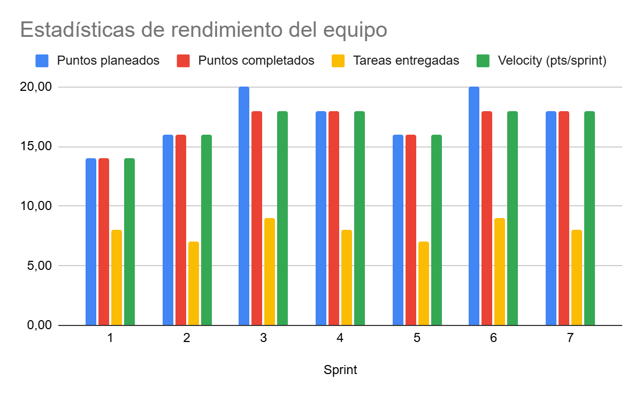
FastPOS
Home
About us
Services
Blog
Portfolio
Contact

Slide 12
Metodología ágil y gestión del proyecto
FastPOS
Home
About us
Services
Blog
Portfolio
Contact
Trello: Tablero Scrum con columnas y etiquetas por tipo de ítem.
Burndown Charts: Monitoreo diario del progreso por sprint.
Rituales:
  Daily Scrums virtuales (15 min).
  Retrospectivas semanales (viernes).

Slide 13
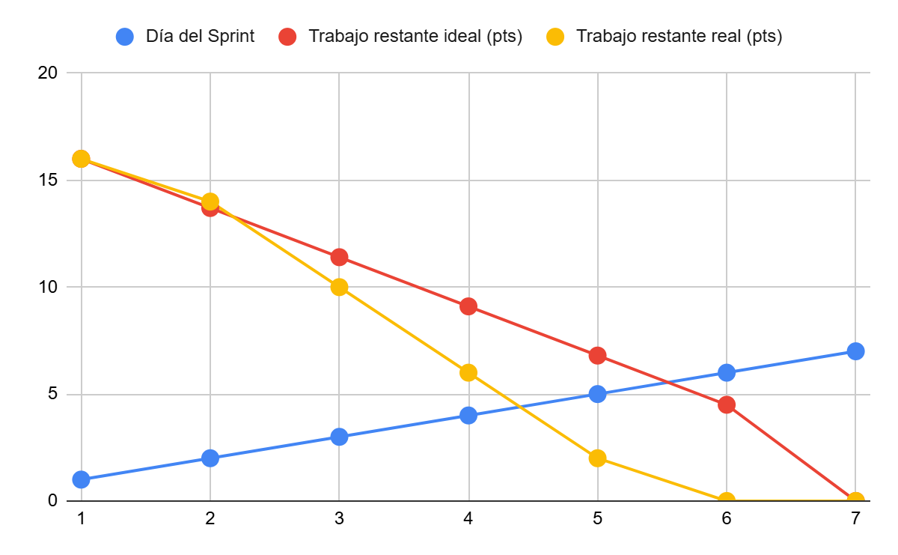
Burndown Chart SPRINT 5
FastPOS
Home
About us
Services
Blog
Portfolio
Contact

Slide 14
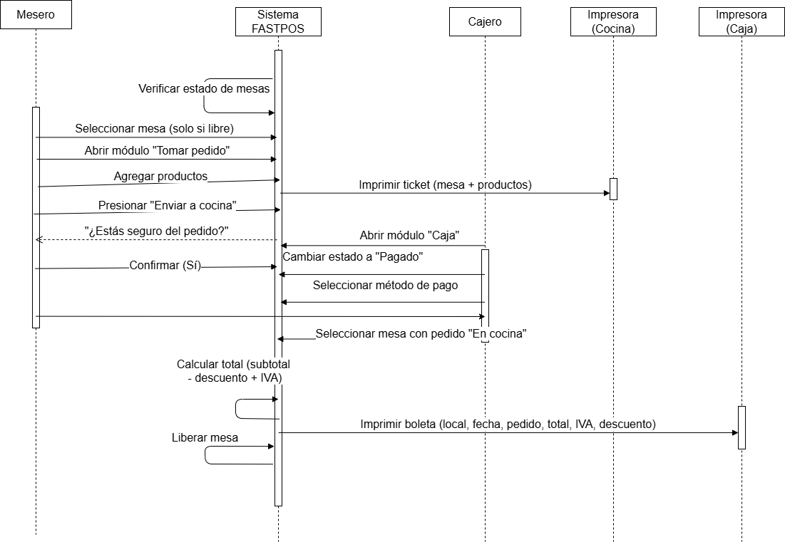
Diagrama de secuencia UML

Slide 15
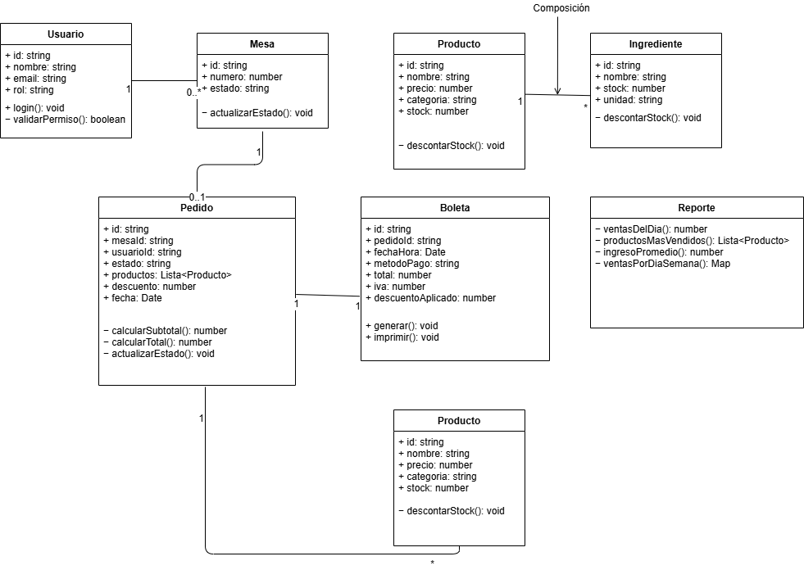
Diagrama de clases UML

Slide 16
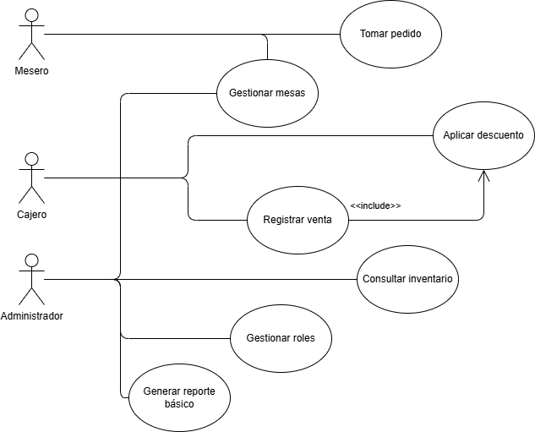
Diagrama de casos de uso UML

Slide 17
Gestión del alcance y cambios
FastPOS
Home
About us
Services
Blog
Portfolio
Contact
Fase | Alcance planificado | Alcance implementado | Cambio y justificación
Fase 1 | Reportes avanzados + App móvil | Reportes básicos + App de escritorio | Riesgo técnico: migración de SQL a Firebase demandó esfuerzo extra, postergamos app móvil para mantener foco en el núcleo del POS
Fase 2 | Cálculo de IVA | Cálculo de IVA + descuentos antes del IVA | Retroalimentación SII: normativa exige descuento sobre subtotal, ajuste técnico validado
Fase 3 | Integración con pasarelas de pago | Pendiente (futuro) | Priorización de valor: cumplimiento tributario > pagos digitales

Slide 18
Pruebas y calidad
FastPOS
Home
About us
Services
Blog
Portfolio
Contact
Tipo | Herramienta/metodo | Resultado
Funcional | Casos CP-01 a CP-07 (manuales + Firebase Emulator) | 100% aprobados
Seguridad | Simulación de XSS e inyección (OWASP ZAP) | Sin vulnerabilidades
Rendimiento | Lighthouse y pruebas manuales | Carga catálogo: 1.8s; cierre de venta: 0.9s
Usabilidad | Test con 3 usuarios reales (dueños de local) | Interfaz intuitiva, sin errores operativos

Slide 19

Thanks!
Do you have any questions?

